Slide 1
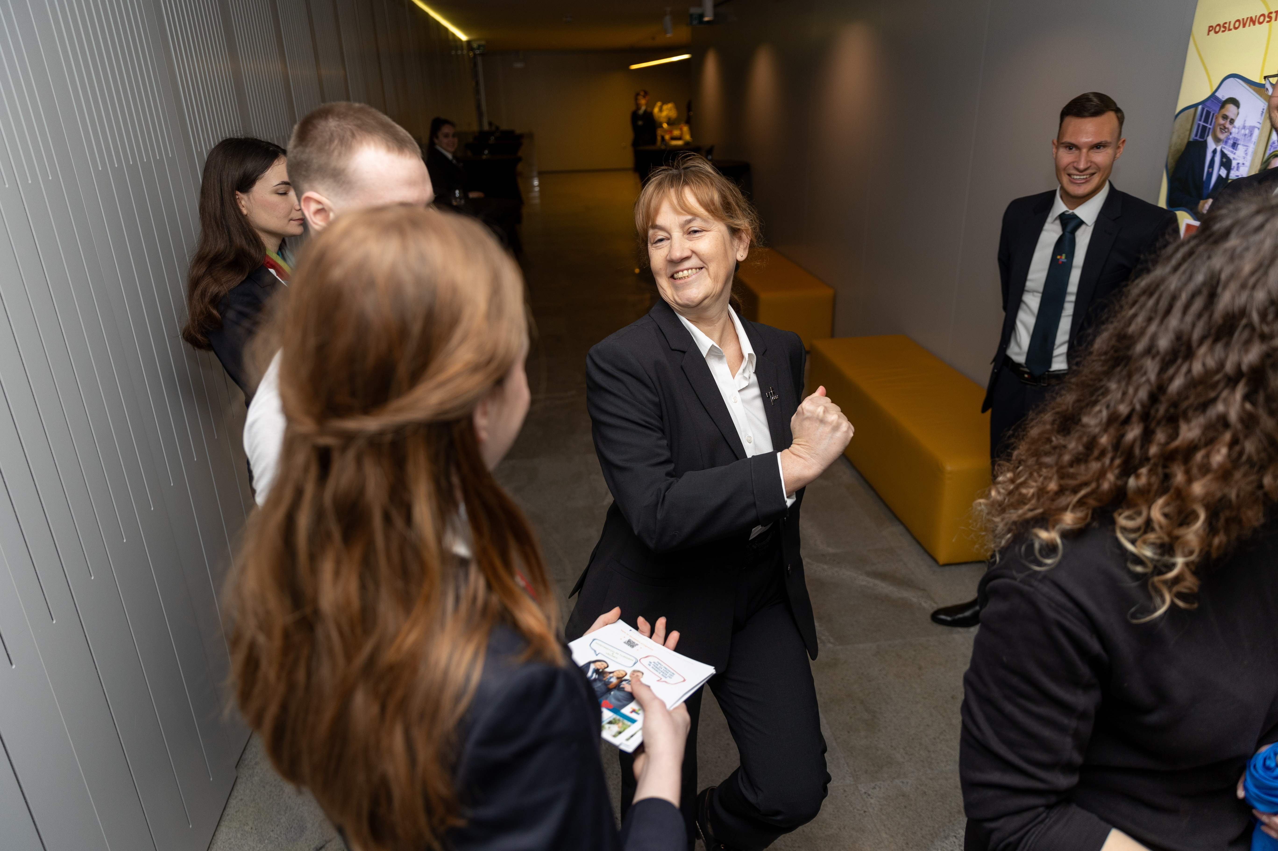

Avtor fotografije: VSGT Maribor, Slovenija
Modul 5 (1. del)
Izkušnja gosta – gostoljubnost, vpliv na daljavo in izvedljivost
www.epicstays.eu

Slide 2
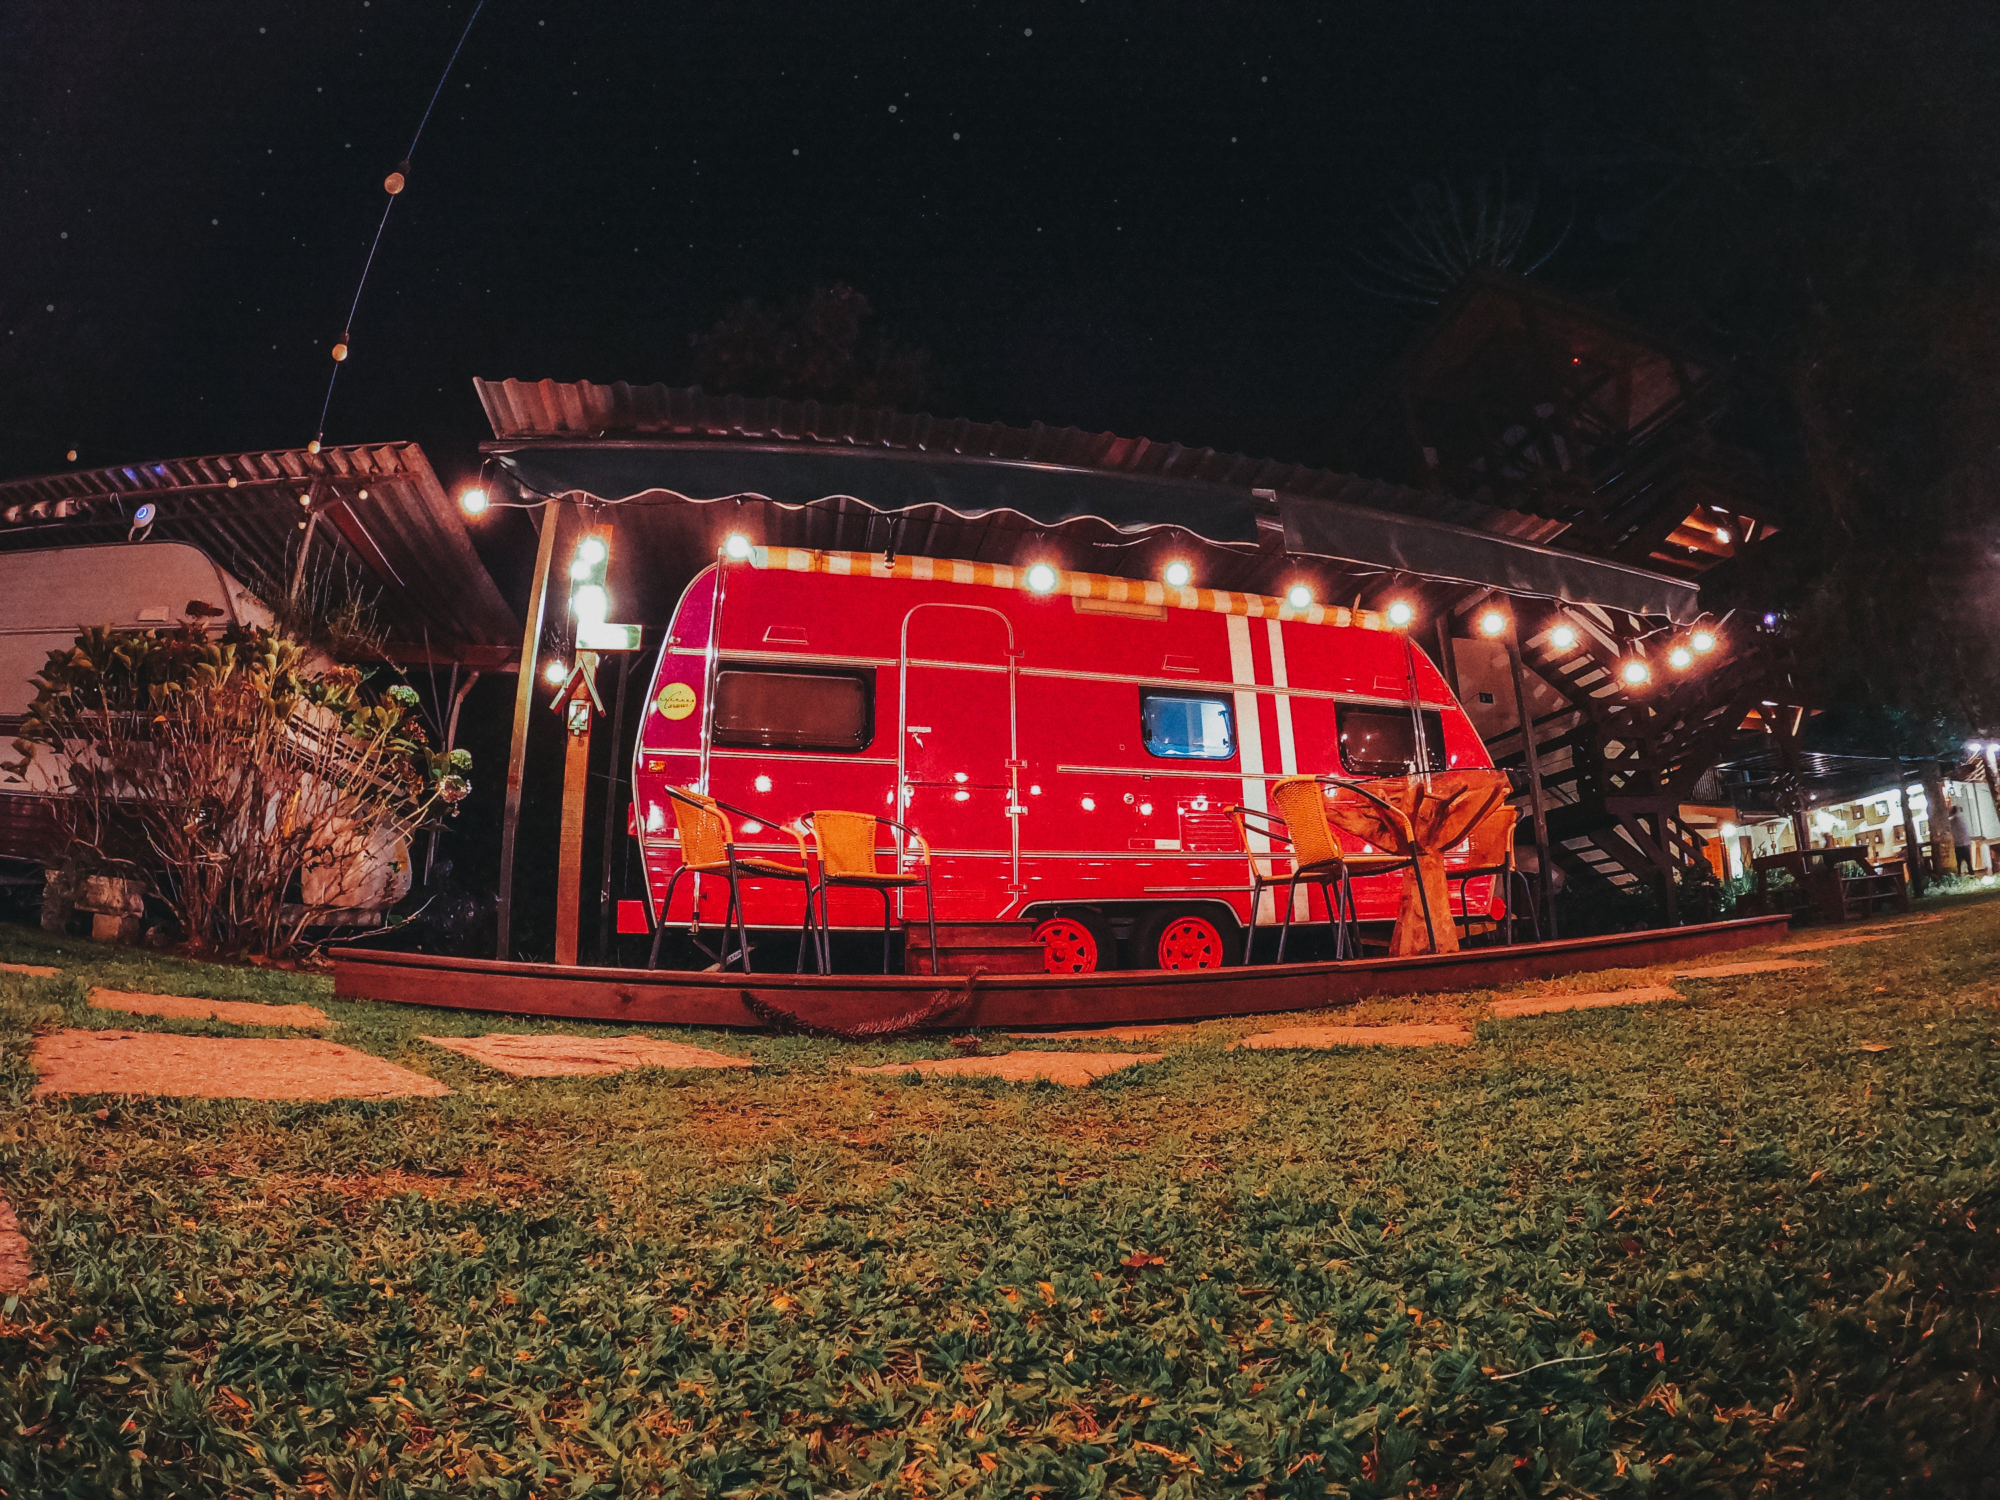
Modul 5 (1. del)
1. poglavje
Upravljanje potovanja gosta – pred, med in po bivanju

Slide 3
Pregled modula 5
Učni izidi
01
Upravljanje potovanja gostov – pred, med in po bivanju
Ta modul raziskuje, kako oblikovati in zagotoviti gostom izkušnjo, ki presega samo bivanje, tako da se obiskovalci počutijo cenjeni, negovani in želijo se vrniti. Povezuje potovanje gostov, operativne sisteme in dolgoročne strategije rasti v eno jasno pot za trajnostni uspeh.
Potovanje se začne z upravljanjem potovanja gostov – pred, med in po bivanju, kjer udeleženci odkrijejo, kako ustvariti pozitivne vtise že ob prvem stiku, zagotoviti toplino in pozornost med bivanjem ter ohraniti odnose po odhodu. S pomočjo močne komunikacije in majhnih osebnih dotikov lahko gostitelji gradijo zvestobo in ponovne posle.
Naučite se, kako ustvariti odlično izkušnjo gostov od začetka do konca.
Načrtujte faze potovanja gostov in identificirajte priložnosti za izboljšanje izkušnje.
Uporabite učinkovito komunikacijo pred, med in po bivanju, da zgradite zaupanje in zadovoljstvo.
Uporabite osebne dotike, da se gostje počutijo dobrodošli in cenjeni.
Izvajajte strategije, ki spodbujajo zvestobo gostov in ponovne rezervacije.

Slide 4
Pregled modula 5
Učni izidi
02
Orodja in sistemi za učinkovito delovanje
V nadaljevanju modul predstavlja orodja in sisteme za učinkovito delovanje ter poudarja, kako lahko cenovno dostopne digitalne rešitve in avtomatizacija zmanjšajo stres, prihranijo čas in zagotovijo dosledno raven storitev.
Študenti bodo spoznali, kako jim učinkoviti sistemi omogočajo, da se osredotočijo na najpomembnejše – ustvarjanje nepozabnih izkušenj za goste.
Uporabite preprosta orodja, da boste ostali organizirani.
Poiščite cenovno dostopna orodja, ki poenostavljajo vsakodnevne naloge gostitelja.
Avtomatizirajte rutinske procese, kot so navodila za prijavo, opomniki in zahteve za ocene.
Učinkovito organizirajte poslovanje, da prihranite čas in zmanjšate stres.
Uravnotežite avtomatizacijo z osebnim pristopom, da ohranite visoko kakovostno izkušnjo gostov.

Slide 5
Pregled modula 5
Učni izidi
03
Pametna rast – partnerstva, dodatna prodaja in dolgoročno načrtovanje
Nazadnje se udeleženci premaknejo k pametni rasti – partnerstvom, dodatnim prodajam in dolgoročnemu načrtovanju, kjer raziskujejo, kako razširiti svoje poslovanje na načine, ki so tako donosni kot smiselni. S sodelovanjem z lokalnimi podjetji, ponujanjem storitev z dodano vrednostjo in strateškim načrtovanjem za prihodnost lahko gostitelji trajnostno rastejo in hkrati prispevajo k svojim skupnostim.
Ti trije sklopi skupaj kažejo, da gostinska izkušnja ni le dobra gostoljubnost, ampak tudi pametno poslovanje in napredno razmišljanje o rasti, kar alternativnim nastanitvenim podjetjem omogoča uspešno delovanje z dušo, vplivom in dolgoročno uspešnostjo.
Trajnostno razvijajte svoje podjetje s pametnimi potezami in lokalnimi partnerstvi.
Sodelujte z lokalnimi podjetji in ustvarite partnerstva, ki gostom prinašajo dodano vrednost.
Oblikujte priložnosti za dodatno prodajo, ki povečajo prihodke in hkrati izboljšajo izkušnjo gostov.
Uporabite tehnike dolgoročnega načrtovanja, ki usklajujejo rast podjetja z osebnimi cilji in vplivom na skupnost.

Slide 6
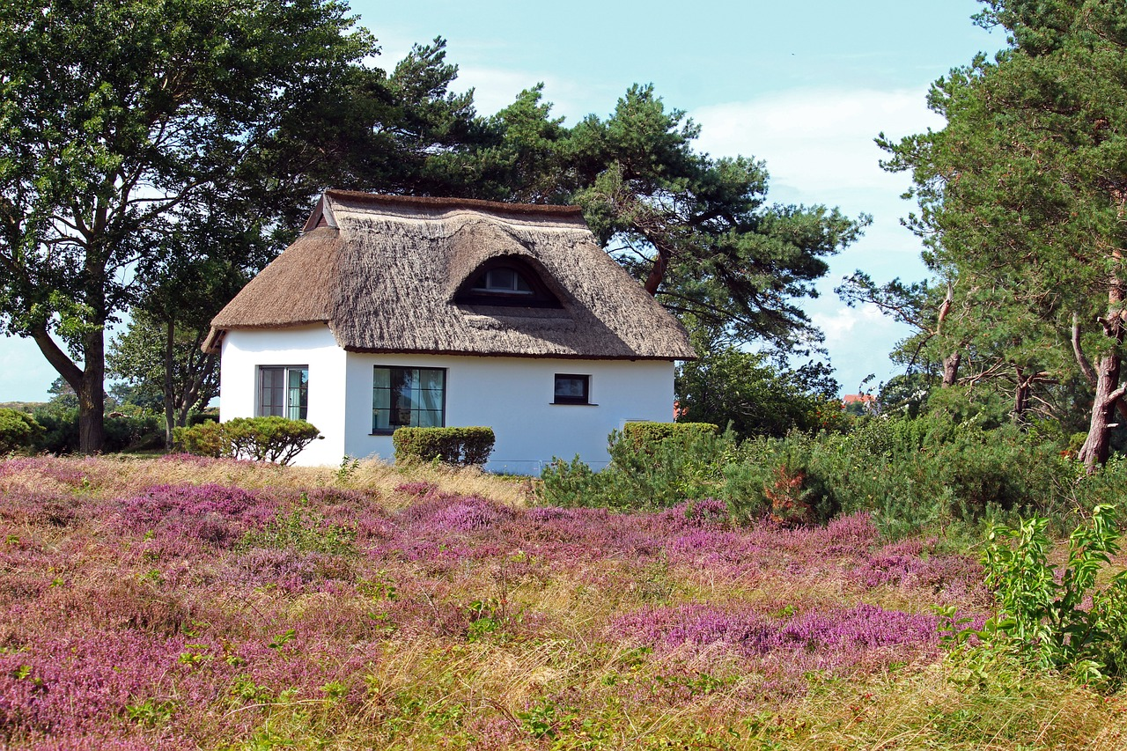
1. POGLAVJE
Upravljanje potovanja gosta – pred, med in po bivanju

Slide 7

Poglavje 1
Upravljanje potovanja gostov – pred, med in po bivanju
Pregled:
Naučili se boste, kako jasno komunicirati, dodati osebne dotike, ki odražajo vaš stil in lokacijo, ter mirno in profesionalno obravnavati pogoste težave. Cilj je, da se gostje počutijo cenjeni, kar prispeva k več pozitivnim ocenam, ponovnim obiskom in priporočilom. Z osredotočanjem na vsako fazo potovanja gostov lahko zgradite zaupanje in ustvarite nepozabna bivanja.
V tem poglavju se boste naučili, kako ustvariti gladko in prijetno izkušnjo za vaše goste, od trenutka, ko rezervirajo, do trenutka, ko odidejo.
7

Slide 8
Uvod – Upravljanje potovanja gosta – pred, med in po bivanju
Izkušnja vsakega gosta se začne v trenutku, ko najde vašo ponudbo, in se nadaljuje tudi po odhodu. Dobro potovanje gosta sestavljajo majhni koraki – rezervacija, prihod, bivanje in nadaljnje spremljanje po odhodu. Na vsakem koraku imate priložnost, da gostom zagotovite prijetno, varno in skrbno doživetje.
V tem poglavju se boste naučili, kako jasno komunicirati, dodati osebne dotike, ki odražajo vaš stil in lokalno okolje, ter reševati probleme mirno in profesionalno. Naučili se boste tudi preprostih načinov, kako pridobiti dobre ocene, spodbuditi goste, da se vrnejo, in jih prepričati, da vas priporočijo drugim. Ko dobro upravljate celotno potovanje gostov, gradite zaupanje, ustvarjate lepe spomine za svoje goste in sčasoma razširjate svoje poslovanje.
Vir: Booking.com Partner Hub – »Zagotavljanje odličnih izkušenj gostom«
8

Slide 9
Potovanje gosta
Stopnje potovanja gosta | Navdih in raziskovanje | Rezervacije | Načrtovanje pred prihodom | Prijava | Bivanje | Odjava | Ocena in po bivanju
Motivatorji in težave | Napišite motivacijske dejavnike in težave gostov v vsaki fazi | Navedite motivacijske dejavnike in težave gostov v vsaki fazi | Navedite motivatorje in težave gostov v vsaki fazi | Navedite motivatorje in težave gostov v vsaki fazi | Navedite motivatorje in težave gostov na vsaki stopnji | Napišite motivacijske dejavnike in težave gostov v vsaki fazi | Napišite motivacijske dejavnike in težave gostov v vsaki fazi
Stične točke | Ustno priporočilo, družbeni mediji, oglasi na spletnih potovalnih agencijah, vplivneži | OTA, e-pošta, podpora strankam, vaša spletna stran | E-pošta, opomniki, podpora strankam | Enostavnost dostopa, pravočasen check-in, stanje sob, osebje (hotela), storitve | Kakovost bivanja, toaletni pribor, (hotelsko) osebje, aktivnosti, stik med bivanjem | Osebje (hotela), storitve ob odjavi, e-pošta | Družabna srečanja, opomniki po e-pošti in komunikacija po bivanju
9

Slide 10
Potovanje gosta
Stopnje potovanja gosta | Navdih in raziskovanje | Rezervacije | Načrtovanje pred prihodom | Prijava | Bivanje | Odjava | Ocena in po bivanju
Ukrepi | Preglejte svoje spletne ocene, oglase na spletnih potovalnih agencijah, družbena omrežja in rezultate ankete po bivanju. | Določite, kje se boste oglaševali, ocenite svojo strategijo e-poštnega trženja in ocene podpore strankam | Preglejte svojo komunikacijo z gosti in predvidite pogosto zastavljena vprašanja | Preverite svoje ocene in ugotovite, ali je dostop do vašega hotela enostaven. Ocenite svojo komunikacijo z gosti. | Preverite stanje sob, komunikacije in osebja. Izboljšajte svojo tehnološko opremo. | Preglejte postopek odjave in odgovore na ankete po bivanju. | Analizirajte povratne informacije, preberite in odgovorite na spletne ocene ter oblikujte strategijo za povezovanje z gosti po bivanju.
10

Slide 11
Oblikovanje celostne izkušnje gostov
01
Da bi bili odlični gostitelji, morate razmisliti o celotni izkušnji gostov, ne le o samem bivanju. Gosti si začnejo ustvarjati mnenje že v trenutku, ko vidijo vašo ponudbo. Jasne informacije, prijazna sporočila in nemoten postopek rezervacije pomagajo ustvariti odličen prvi vtis. Ob prihodu morajo gostje čutiti, da so dobrodošli, in vedeti, kaj lahko pričakujejo.
Med bivanjem lahko udobje in majhne koristne podrobnosti resnično izstopajo. Po odhodu lahko prijazno sporočilo ali zahvala pustita trajen vtis. Celotna izkušnja gradi zaupanje in poveča verjetnost, da se bodo gostje vrnili. V tem delu se boste naučili, kako skrbno načrtovati vsak korak izkušnje. Ni treba, da ste popolni – dovolj je, da ste dosledni, prijazni in pozorni.
Dobro zasnovana izkušnja gostov naredi vaš objekt nepozaben in vaše ocene močnejše.
Ključno področje učenja
11

Slide 12
Razumevanje potovanja gosta:
Pred, med in po bivanju
Kaj storiti:
Pred bivanjem: Poskrbite, da je vaš oglas jasen, popoln in iskren (fotografije, lokacija, hišna pravila, informacije o prijavi). Po rezervaciji pošljite dobrodošlico s praktičnimi podrobnostmi in prijaznim tonom.
Med bivanjem: Poskrbite, da je prostor čist, udoben in dobro pripravljen. Ponudite kratek tiskan ali digitalni vodnik z lokalnimi nasveti in navodili za hišo.
Po bivanju: Pošljite vljudno zahvalno sporočilo, vprašajte, ali je vse potekalo v redu, in gostom vljudno predlagajte, naj pustijo oceno.
Orodja in nasveti:
Uporabite platforme, kot so Airbnb ali sistem za sporočanje Booking.com, ali druge sisteme za upravljanje nepremičnin, da avtomatizirate dobrodošlico in nadaljnja sporočila.
Ustvarite kratek seznam za preverjanje vseh točk potovanja gosta.
V e-poštno potrditev rezervacije vključite mini časovnico »kaj lahko pričakujete«.
12

Slide 13
Pred prihodom gosta: Rezervacija sobe, priprava sobe in komunikacija pred prihodom
Gostu dajte občutek, da je pričakovan, dobrodošel in dobro obveščen, še preden prispe.
Da Ne
Izberite zanesljiv sistem za upravljanje nepremičnin (PMS), ki vam bo pomagal pri rezervacijah, spletnih prijavah itd. Natančno preglejte rezervacijo.
Sprejmite in preverite rezervacijo (datume, vrsto sobe, posebne zahteve, ceno); še enkrat preverite ime gosta, datum/čas prihoda, dolžino bivanja in vrsto sobe; preverite posebne zahteve (npr. pozno prijavo, sobo, primerno za alergike, dodatne blazine); preverite, ali je gost ponovni gost ali VIP – storitev prilagodite temu.
Dodelite sobo glede na želje ali zahteve gosta; rezervirajte sobo v svojem sistemu rezervacij, da se izognete prekomernemu število rezervacij ali drugim napakam.
Nadaljuje se na naslednjem diapozitivu
13

Slide 14
Gostom dajte občutek, da so pričakovani, dobrodošli in dobro obveščeni, še preden prispejo.
Da Ne
Če je mogoče, pred prihodom gostov pridobite več informacij o njih prek spletne prijave ali po e-pošti (naslov, datum in kraj rojstva, podatki o osebni izkaznici in druge informacije, ki vam pomagajo, da gostom zagotovite še bolj prijetno bivanje) in se izognete nepotrebni birokraciji/situacijam na dan prihoda.
Gostom pred prihodom pošljite sporočilo ali e-pošto z natančnim naslovom, navodili za prihod, vašimi kontaktnimi podatki, pravili nastanitve ali hišnimi pravili itd. in jim sporočite, da se veselite njihovega bivanja.
Na dan prihoda: poskrbite, da je soba očiščena in pregledana; preverite, ali so na voljo vse potrebne dobrine (toaletni pribor, brisače, minibar itd.), preverite, ali delujejo vsi elektronski aparati (televizor, luči, klimatska naprava, Wi-Fi).
Pripravite dobrodošlico (z komplimenti) ali darilo za dobrodošlico (če je primerno). Bodite pozorni na informacije, ki ste jih prejeli od gosta, na primer: če je že reden gost, njegov rojstni dan, laktozna intoleranca itd.
14

Slide 15

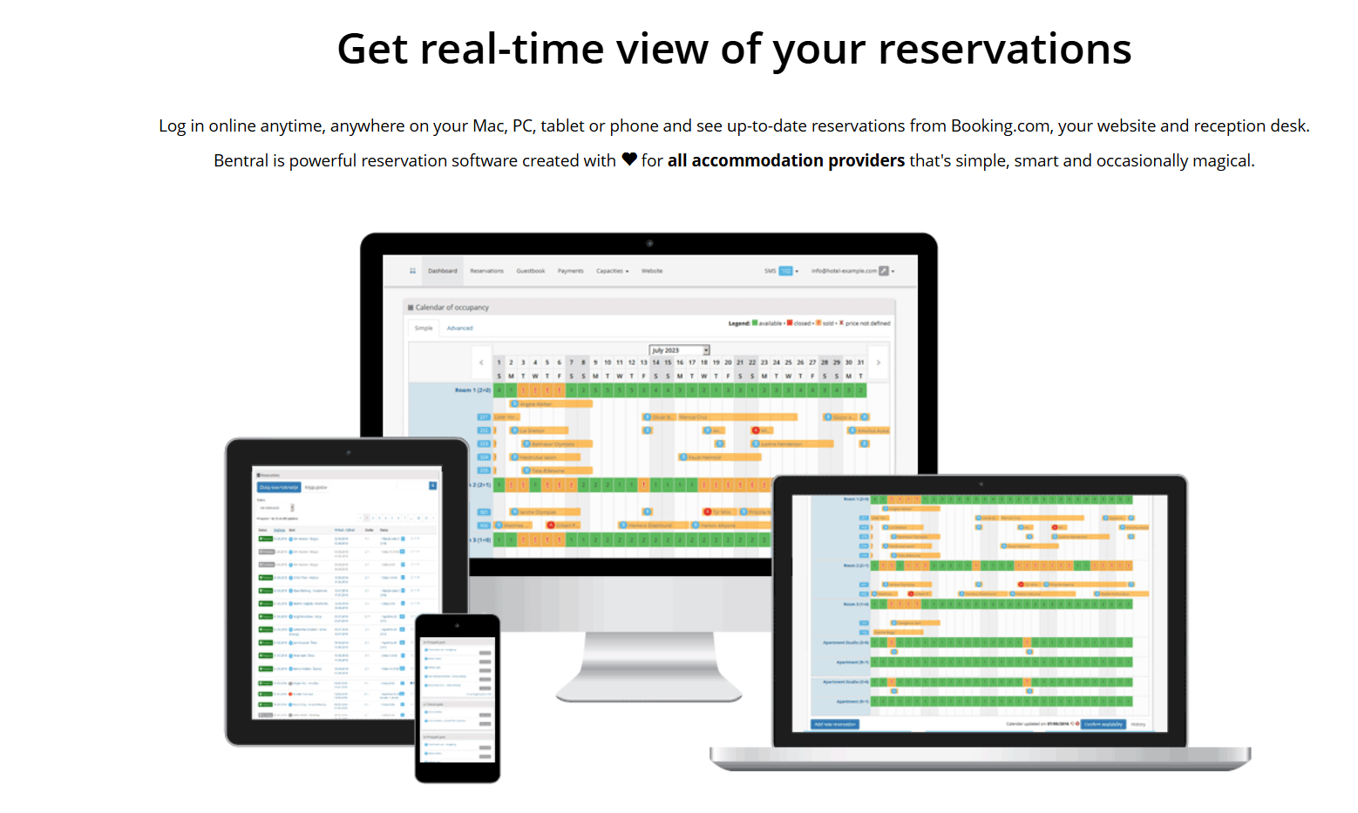
Primer: PMS – sistem za upravljanje nepremičnin
Kliknite za obisk
Bentral je programska platforma za upravljanje nepremičnin, zasnovana za ponudnike kratkoročnih najemov, upravitelje nepremičnin in podjetja za počitniške najeme.
Ključne značilnosti Bentrala:
Upravljanje kanalov: sinhronizirajte rezervacije, razpoložljivost in cene na več platformah, da se izognete dvojnim rezervacijam.
Upravljanje rezervacij: centraliziran koledar in sistem rezervacij.
Komunikacija z gosti: avtomatizirana sporočila in orodja za upravljanje gostov.
Obdelava plačil: integracija s plačilnimi vrati za lažje pobiranje plačil.
Poročanje in analitika: vpogled v trende rezervacij, prihodke in zasedenost.
spletno stran Bentral. YouTube video - Bentral
15

Slide 16

Primer:
EKO kmetija Urška
Poskrbite, da je vaš cenik jasen in pošten.
Cenik - Turistična kmetija Urška
Avtor fotografije: Eko Kmetija Urška Arbes

Slide 17



Spoštovani gospod Novak,
zahvaljujemo se vam, da ste se odločili za bivanje na naši družinski turistični kmetiji. Vaša rezervacija je potrjena in pripravili smo vam prijetno bivanje.
Prijava: petek, 14. junij, od 15.00
Odjava: ponedeljek, 17. junij, do 11.00
Soba: Družinska soba z balkonom in pogledom na vrt (polpenzion za 3 goste)
Lokacija in navodila: Družinski turistični kmetijski obrat, Skrita cesta 25, 2000 Maribor, Slovenija - [povezava do Google Maps]. Navigacija vas bo pripeljala neposredno do parkirišča pred našo hišo, kjer vas bomo že čakali ob vašem prihodu. Prosimo, da nam sporočite čas vašega prihoda.
Če boste potrebovali dodatno pomoč, nas pokličite na 00386 41 000 000. Veselimo se vašega obiska na naši družinski turistični kmetiji! Pričakujte domače dobrote, toplo posteljo in miren oddih.
Lep pozdrav,
Tanja in Luka
Tel: [vstavite] E-pošta: [vstavite] Spletna stran: [vstavite]
Priložene datoteke:
pravila nastanitve ali hišna pravila
možnosti za dodatne aktivnosti na destinaciji, dodatne ponudbe itd.
Primer: Informacije pred prihodom
17

Slide 18
Razumevanje potovanja gosta: Seznam za preverjanje „med bivanjem“
Zagotovite toplo, pozorno in osebno prilagojeno storitev, da se gostje počutijo kot doma, varno in negovano – ne le nastanjeni.
Da Ne
Goste toplo pozdravite in jim zaželite dobrodošlico v vaši regiji in vaši nastanitvi.
Potrdite rezervacijo (obdobje bivanja, posebne zahteve, plačilo itd.) in preverite osebni dokument.
Goste obvestite o urniku zajtrka in drugih obrokih, če so vključeni, dostopu do Wi-Fi-ja, ponudbi nastanitve (bazen, aktivnosti na prostem, delavnice itd.) in lokalnih priporočilih.
Pomagajte jim, ne da bi čakali, da vas vprašajo: „Ali nameravate danes raziskovati okolico? Z veseljem vam bom predlagal nekaj edinstvenega!“
Preverite, ali so podane informacije točne in priporočila verodostojna, saj je to edini način za vzpostavitev medsebojnega zaupanja, ki vodi do večje zadovoljnosti gostov in poveča možnost, da se bodo vrnili.
Nadaljuje se na naslednji strani
18

Slide 19
Zagotovite toplo, pozorno in osebno prilagojeno storitev, da se gostje počutijo kot doma, varno in negovano – ne le nastanjeni.
Da Ne
Ponudite pomoč pri prtljagi ali navodila za pot do sobe, poskrbite za dnevno čiščenje sobe (če je to primerno).
Goste po možnosti pozdravite po imenu, hitro odgovorite na njihove prošnje ali pritožbe, če je gost sam in odprt za pogovor, pokažite zanimanje za njegovo počutje s preprostim vprašanjem, kot je »Ali ste zadovoljni z bivanjem pri nas? Ali vam lahko kako pomagamo?«
Če gost praznuje rojstni dan, medene tedne ali posebno priložnost, pustite v njegovi sobi majhno pozornost ali cvet z ročno napisanim sporočilom, na primer: »Srečno obletnico od [ime ekipe in objekta]. Želimo vam čudovito bivanje.« itd.
Bodite prisotni, prijazni in proaktivni, ko srečate goste v skupnih prostorih, vprašajte jih o njihovem bivanju in ali potrebujejo dodatno pomoč.
19

Slide 20
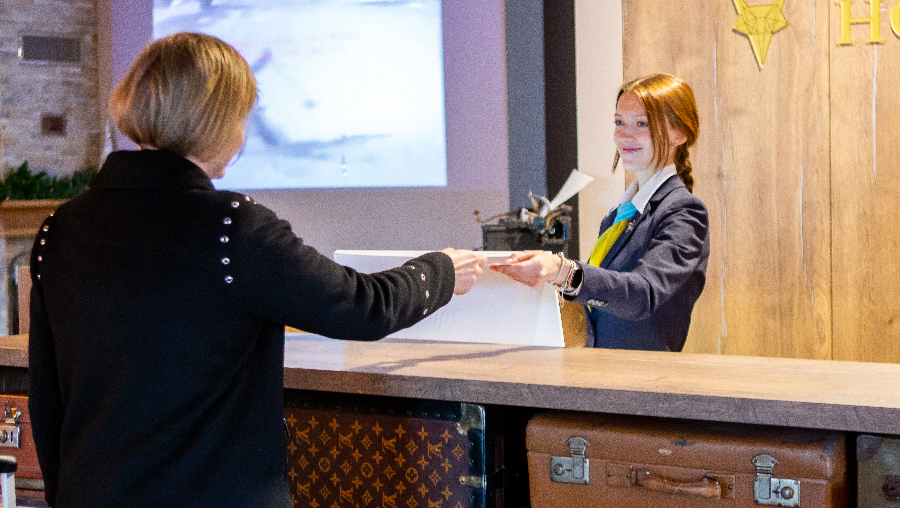
Kliknite za ogled videa
Zadovoljstvo gostov
Reševanje težav gostov
Opis
Reševanje težav gostov ni le odpravljanje problemov – je pomembna priložnost za okrepitev vrednot blagovne znamke, povečanje zvestobe in izboljšanje splošne uspešnosti. Bodite prijazni in proaktivni, ko srečate goste v skupnih prostorih, vprašajte jih, kako jim je všeč bivanje in ali potrebujejo dodatno pomoč.

Slide 21
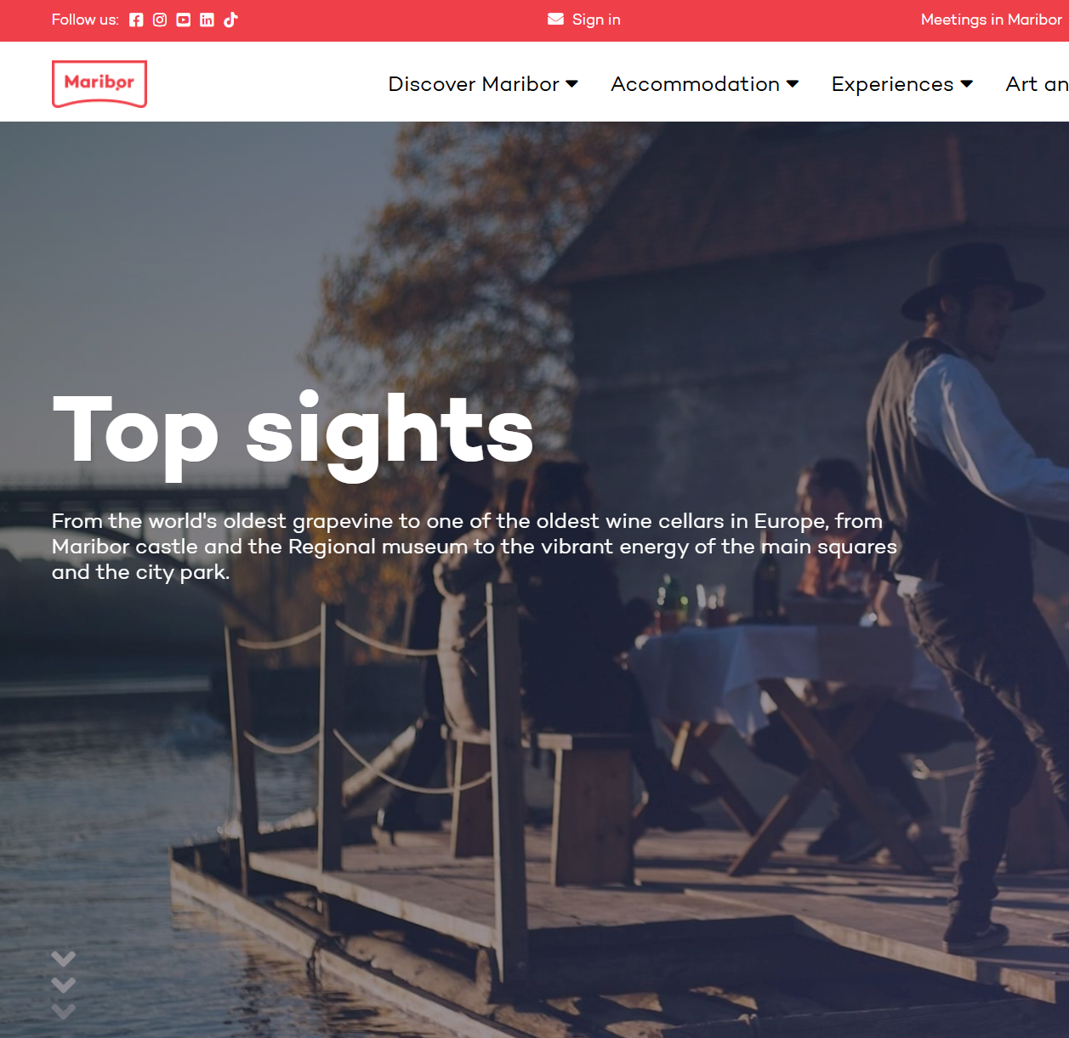
Primer: Predlagajte nekaj edinstvenega
Maribor:
Od najstarejše vinske trte na svetu do ene najstarejših vinskih kleti v Evropi, od mariborskega gradu in Regionalnega muzeja do živahne energije glavnih trgov in mestnega parka.
Najbolj zanimive znamenitosti v Mariboru
Avtor fotografije: Châteaux dans Les Arbes

Slide 22
Razumevanje potovanja gosta: Seznam za preverjanje „po bivanju“
Gostom pustite topel končni vtis, poskrbite, da se bodo počutili cenjeni, in jih povabite, naj se vrnejo ali pustijo oceno.
Da Ne
Vprašajte po vtisih iz bivanja – poslušajte in odgovorite profesionalno. Vprašajte z iskrenim zanimanjem in pozorno poslušajte odgovor. Če gost izrazi kakršno koli zaskrbljenost, odgovorite z empatijo: »Zelo mi je žal, da to slišim. Hvala, da ste nas obvestili. Cenimo vaše povratne informacije, saj so edini način, da izboljšamo naše storitve«. Po potrebi ponudite majhno pozornost (popust, opravičilo, brezplačno kavo).
Potrdite morebitne (dodatne) stroške, kot so minibar, sobna strežba itd., in izročite končni račun.
Gosta povabite, naj pusti oceno ali povratno informacijo: »Če ste bili zadovoljni z bivanjem, bi bili zelo hvaležni za kratko oceno na spletu – to pomaga tudi drugim, da nas najdejo.« Nikoli ne pritiskajte na gosta. Bodite prijazni in pustite, da je to prostovoljno.
Nadaljuje se na naslednji strani
22

Slide 23
Razumevanje potovanja gosta: Seznam za preverjanje „po bivanju“
Gostom pustite topel končni vtis, poskrbite, da se bodo počutili slišani, in jih povabite, naj se vrnejo ali pustijo oceno.
Da Ne
Ponudite prevoz ali pomoč s prtljago.
V profil gosta vnesite opombe o gostu za prihodnja bivanja, kot so posebne priložnosti, všečnosti/nevšečnosti. Zabeležite vse povratne informacije ali težave za nenehno izboljševanje.
Po odhodu gostov jim pošljite zahvalno e-poštno sporočilo ali sporočilo.
23

Slide 24
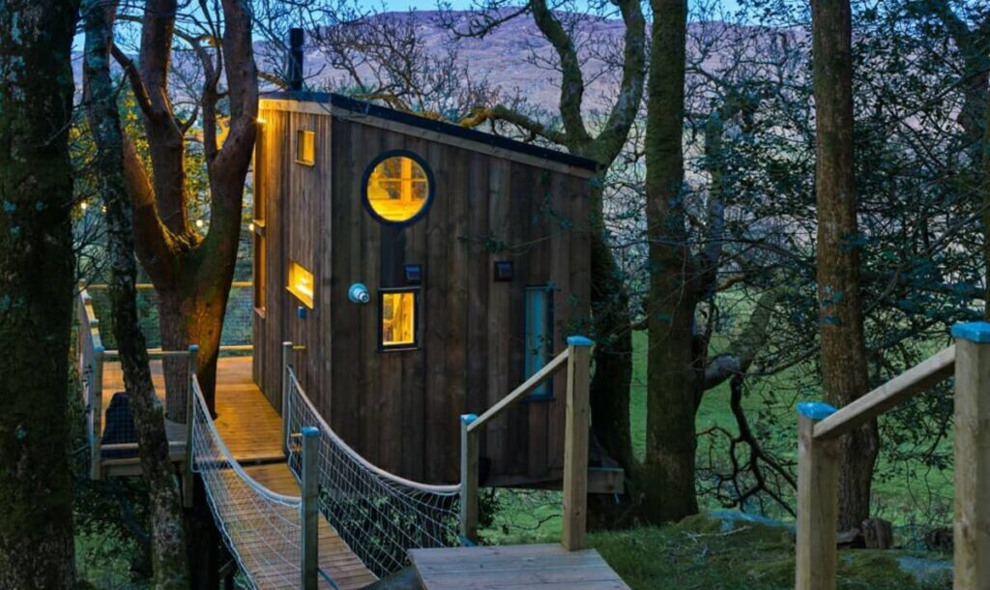
Kako narediti vsak korak enostaven in prijeten
Kaj storiti:
Orodja in nasveti:
Uporabite Canva za oblikovanje natisljive dobrodošlice z najpomembnejšimi informacijami.
Uporabite QR kode, povezane z online navodili (PDF, Google Drive ali Linktree).
Če je mogoče, navodila pripravite v jeziku(-ih) gostov – pri tem vam lahko pomaga Google Translate.
Poskrbite za nemoten prihod: po možnosti ponudite samostojno prijavo (sef za ključe, pametna ključavnica) in pošljite podrobna navodila.
Pripravite preprosto, prijazno dobrodošlico ali majhen lokalni prigrizek/pijačo kot gesto.
Zagotovite jasne oznake (npr. koda za Wi-Fi, navodila za odlaganje smeti, navodila za ogrevanje) znotraj objekta.
Fotografija: The Birdbox, Donegal Treehouse, Irska
24

Slide 25
Osebna prijava
Da Ne
Bodite pripravljeni ob dogovorjenem času prihoda.
Nasmehnite se in uporabite ime gosta: »Dobrodošli, gospod in gospa Novak! Veseli smo, da ste pri nas.«
Osebno se prijavite in pridobite več informacij o gostu, ki vam bodo pomagale, da bo njegovo bivanje še prijetnejše.
Pokažite jim skupne prostore, prostor za zajtrk, vrt, dnevno sobo, wellness cono itd.
Jasno razložite vse dostopne kode, ključe ali ključavnice.
Spremite jih do njihove sobe in jim pokažite: stikala za luči, ogrevanje/klimo, informacije o Wi-Fi-ju, opremo kopalnice in morebitno posebno opremo.
Nadaljuje se na naslednji strani
25

Slide 26
Osebno prijavo
Da Ne
Ponudite svoje storitve, če je kaj potrebno, na primer: »Če želite dodatne blazine ali karkoli drugega, nam samo povejte.« Ponudite majhno dobrodošlico v sobi (kot so voda, sok, vino, domača ali lokalna prigrizek) in vključite nekaj sezonskega (npr. cvetje spomladi, vroč čaj pozimi).
Če je mogoče, priložite dobrodošlico z osebnimi priporočili (vaša najljubša kavarna, skriti dragulj v bližini itd.).
Zaželite prijetno bivanje in ponudite možnost ponovnega bivanja: »Upamo, da boste imeli udobno in prijetno bivanje. Če potrebujete karkoli, se obrnite na nas.«
26

Slide 27
Samostojna prijava
Zagotovite, da imajo gostje varen, enostaven in samostojen dostop do vaše nepremičnine – in da se počutijo podprti tudi brez osebnega stika.
Da Ne
Izberite zanesljiv sistem za upravljanje nepremičnin (PMS), ki vam bo pomagal pri rezervacijah, spletni prijavi itd.
Jasno sporočite navodila za prijavo in gostom vsaj 24 ur pred prihodom pošljite podrobna navodila, vključno z natančnim naslovom, navodili za prihod, vašimi kontaktnimi podatki, pravili nastanitve ali hišnimi pravili itd. ter jim sporočite, da se veselite njihovega obiska.
Nadaljuje se na naslednji strani
27

Slide 28
Samostojna prijava
Zagotovite, da imajo gostje varen, enostaven in neodvisen dostop do vaše nepremičnine – in da se počutijo podprti tudi brez osebnega stika.
Da Ne
Vključi:
vrsto in lokacijo sistema za vstop (npr. »Črna ključavnica je na levem stebru vrat«),
kodo za dostop in čas, ko postane aktivna (npr. »Koda 5932 deluje od 15. ure«),
številko sobe in nadstropje, informacije o brezžičnem internetu, telefonsko številko za nujne primere (za pomoč ob prihodu), hišna pravila, možnosti parkiranja itd.,
dodajte fotografije ali kratek video ogled,
uporabite varen sistem za sporočanje rezervacijske platforme (Airbnb, Booking.com) ali e-pošto.
Nadaljuje se na naslednji strani
28

Slide 29
Samostojna prijava
Zagotovite, da imajo gostje varen, enostaven in samostojen dostop do vaše nepremičnine – in da se počutijo podprti tudi brez osebnega stika.
Da Ne
Preizkusite sistem sami (če koda deluje, se ključavnica zlahka odpre, vrata se zaprejo in zaklenejo pravilno, gost lahko pride do objekta iz parkirišča, dvigala, stopnic itd.) in uporabite enaka navodila, kot jih bo dobil gost, ter poskusite opraviti prijavo, kot da bi bili vi gost.
Pripravite objekt za nemoten prihod in pustite luči prižgane, če gostje pridejo po mraku, v sobo postavite dobrodošlico z imenom gosta (neobvezno, vendar osebno) itd.
Bodite dosegljivi po telefonu, gostom povejte, da vas lahko kadar koli med prijavo pokličejo, pošljejo SMS ali sporočilo.
Nadaljuje se na naslednji strani
29

Slide 30
Samostojna prijava
Zagotovite, da imajo gostje varen, enostaven in samostojen dostop do vaše nepremičnine – in da se počutijo podprti tudi brez osebnega stika.
Da Ne
Pripravite rezervni načrt za primer okvare sistema (koda ne deluje, gost ne najde ključavnice), bodite pripravljeni, da jim po telefonu pomagate pri postopku, ponudite alternativni način vstopa (npr. ključ pri sosedu ali v ključavnici) ali se kot skrajni ukrep osebno zglasite na kraju samem.
Kmalu po prijavi pošljite sporočilo »Dobrodošli«.
Varnostni nasveti: po vsakem bivanju spremenite PIN kode (pametne ključavnice lahko to opravijo samodejno), nikoli ne zapisujte dostopne kode na javni oglasni deski, poskrbite, da so vstopne točke dobro osvetljene in jasno označene, v primeru tehnične napake imejte v bližini rezervni ključ, vendar na varnem mestu.
30

Slide 31
Spoštovani gospod Marko,
z veseljem vas pozdravljamo na družinskem posestvu, Skrita cesta 25, 2000 Maribor, Slovenija – [povezava do Google Maps], kjer smo za vas že pripravili apartma št. 2.
Spodaj najdete podatke za dostop:
Dostop do parkirišča: pokličite številko 00386 40 000 00X s svojim mobilnim telefonom. S klicem na to številko se odklenejo glavna vhodna vrata. Če tipkovnica začasno ne odgovarja, počakajte trenutek in poskusite znova.
Recepcija: ob prihodu ni potrebno obiskati recepcije. Vse formalnosti so bile urejene vnaprej (plačilo in spletna prijava).
Koda za dostop do apartmaja: 52426. S to kodo boste lahko vstopili v apartma št. 2 (pritličje).
Če boste potrebovali dodatno pomoč, nas pokličite na 00386 41 000 000. Veselimo se vašega obiska na naši družinski posesti!
Lep pozdrav,
Tanja in Luka
Tel: [vstavite] E-pošta: [vstavite] Spletna stran: [vstavite]
Priložene datoteke:
pravila lastništva ali hišna pravila
možnosti za dodatne aktivnosti na destinaciji, dodatne ponudbe itd.
Primer: Samostojna prijava
31

Slide 32
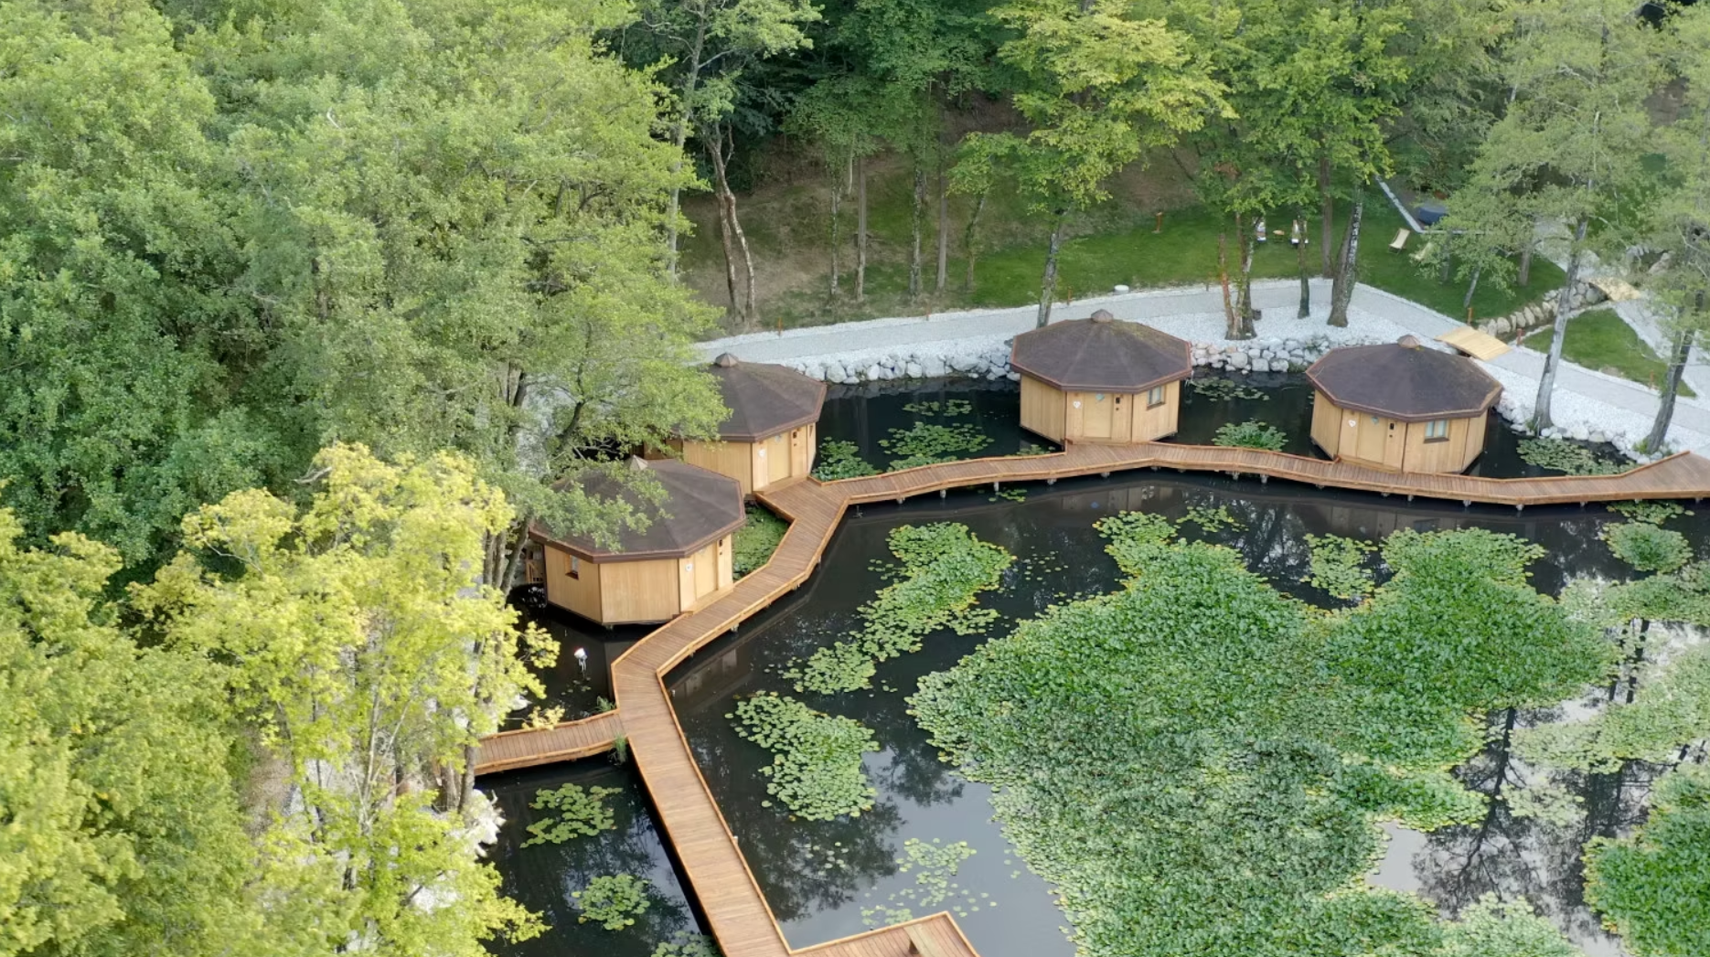
Primer
Prvi plavajoči glamping v Sloveniji
Vinsko posestvo Pikol Lake Village, Slovenija
Informacije za dostop
Vaš apartma
Samostojna prijava v eni od vil z uporabo sistema za upravljanje nepremičnin (PMS) Bentral
v PIKOL Lake Village Wine Estate
Kliknite za obisk
32

Slide 33
Primer: Trajni vtisi
Kaj storiti:
Orodja in nasveti:
Uporabite predloge sporočil z možnostjo osebne prilagoditve (npr. »Pozdravljeni [ime], želim vam prijetno bivanje v Mariboru – vreme je danes idealno za raziskovanje!«).
Prosite za iskreno mnenje in ukrepajte v skladu z njim, da pokažete izboljšanje.
Na kraju samem imejte majhno knjigo gostov ali kartico za povratne informacije.
Bodite dosledni: izpolnite obljube iz oglasa.
Pokažite, da vam je mar: hitro odgovarjajte na sporočila gostov, četudi samo z besedami: »Preveril bom in se vam javil.«
Bodite osebni: omenite njihovo ime, sklicujte se na razlog njihovega potovanja, če ga poznate, ali ponudite prilagojene predloge (npr. bližnjo vegansko kavarno, če so vprašali za hrano).
33

Slide 34
Gradnja zaupanja in trajnih vtisov
„Dragi James, odlično vprašanje – bom še enkrat preverila in ti odgovorila v roku ene ure.“
Hitra in skrbna komunikacija:
Sara odgovori na vsa sporočila gostov v roku ene ure. Če nima takojšnjega odgovora, odgovori z:
To gradi zaupanje in goste prepriča, da so njihove potrebe pomembne.
34

Slide 35
Gradnja zaupanja in trajnih vtisov
„Pozdravljena Lena in Marco, čestitke! V hladilniku sem vamapustila majhno steklenico penečega vina. Uživajta v Mariboru!“
Osebni dotiki:
Ko Sara vidi, da je gost rezerviral apartma za medene tedne, napiše:
35

Slide 36
Gradnja zaupanja in trajnih vtisov
„Le 5 minut hoje stran je odlična veganska kavarna z imenom Rustika. Označila sem jo za vas na zemljevidu.“
Osebni dotiki:
Za vegansko popotnico, ki je povprašala o možnostih prehrane, doda:
36

Slide 37
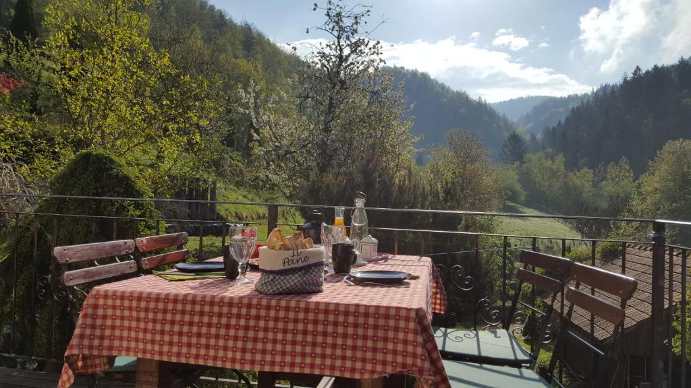
Kako to uporablja turistična kmetija Weiss
Primer
Bodite dosledni. Na svoji spletni strani obljubljajo domačo hrano, pristno vzdušje in tradicionalno opremo – in glede na ocene gostov to tudi dosledno izpolnjujejo.
Pokazati, da vam je mar. Maja in Roman sta pohvaljena za hitre odgovore, natančno pozornost do podrobnosti in proaktivno pomoč pri lokalnih aktivnostih.
Bodite osebni. Goste pozdravljata po imenu, vsak dan pripravljata zajtrk po meri in priporočata kolesarske poti ali enodnevne izlete glede na njihova zanimanja.
Orodja in povratne informacije – spodbujata povratne informacije prek ocen in osebnih interakcij. Vsaka podrobnost – kot so možnosti savne, čistoča sob in odzivna komunikacija – je izboljšana na podlagi povratnih informacij gostov.
Turistična kmetija Weiss, Slovenija
Kliknite za obisk
Vir: Booking.com – Turistična kmetija Weiss
37

Slide 38
02
Vzpostavitev jasne in pravočasne komunikacije
Ključno področje učenja
Dobra komunikacija je eden najpomembnejših delov gostiteljstva. Ni vam treba pisati dolgih e-poštnih sporočil – samo posredujte prave informacije v pravem trenutku. Orodja, kot so predloge sporočil ali načrtovani odgovori, vam lahko prihranijo čas.
V tem delu bomo pogledali nasvete in orodja za nemoteno komunikacijo. Jasna sporočila pomenijo manj vprašanj, boljše bivanje in zadovoljnejše goste.
38

Slide 39
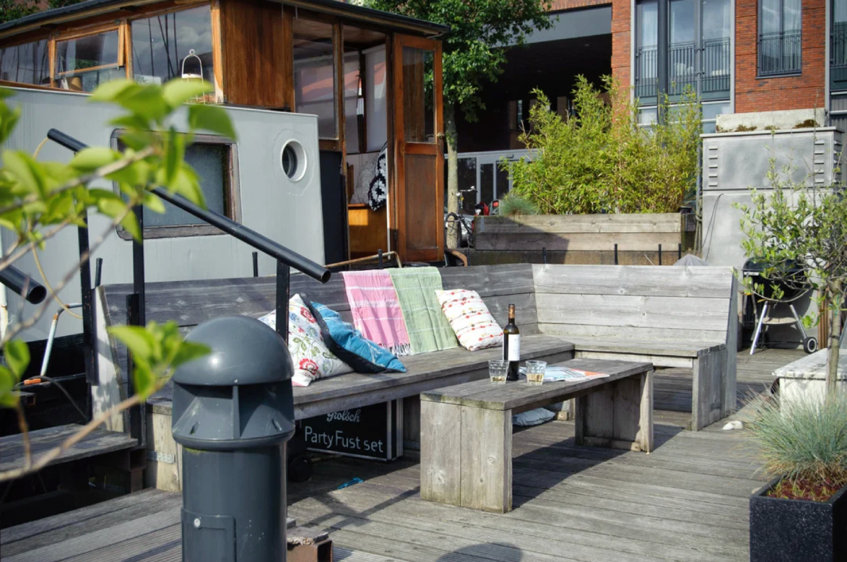
"Najpomembnejša stvar v komunikaciji je slišati tisto, kar ni izrečeno." —
Peter Drucker
Ta citat poudarja moč digitalnih in neverbalnih signalov — kot so pogovori po e-pošti, govorica telesa, izraz obraza in ton glasu — pri učinkovitem reševanju problemov in razumevanju vprašanj, ki so pogosto pomembnejši od samih besed.
Fotografija: Amsterdam, čoln, Nizozemska
39

Slide 40
Potrditev rezervacije po e-pošti – določite pričakovanja
Pred bivanjem
Rezervacija potrjena: Rezervirali smo vam mesto – pripravite se na čudovito doživetje.
Prijava: [Čas, npr. 15:00] – Podrobnosti o samostojni prijavi vam bomo poslali po e-pošti ali SMS-sporočilu.
3 dni pred prihodom: Prejeli boste navodila za prijavo in dodatne podrobnosti.
1 dan pred prihodom: Opomnik z navodili, informacijami o parkiranju in lokalnimi nasveti.
Med bivanjem
Podpora med bivanjem: Potrebujete kaj? Pišite nam kadar koli na [e-pošta] ali [telefonska številka]
Lokalna priporočila: Raziskujte izbrane vodiče in ekskluzivne ugodnosti za goste.
V potrditev rezervacije vključite nekaj od naslednjih primerov. To pomaga oblikovati pričakovanja in izboljšati izkušnjo gostov pred, med in po bivanju.
40

Slide 41
Potrditveno e-sporočilo o rezervaciji – določite pričakovanja
V potrditev rezervacije vključite nekaj od naslednjih primerov. To pomaga oblikovati pričakovanja in izboljšati izkušnjo gostov pred, med in po bivanju.
Po bivanju
Odjava: [Čas, npr. 11:00] - Samo zaklenite in odidite.
Zahvala in prošnja za povratne informacije: Po vašem odhodu vas bomo prosili, da izpolnite kratek vprašalnik, da bomo izvedeli, kako ste bili zadovoljni z našimi storitvami.
Zvestobne ugodnosti: Ponovni gostje prejmejo [X] % popusta na prihodnje bivanje.
41

Slide 42

Praktična vaja: Kartiranje poti gosta
Opis naloge:
Navedite naslednje ukrepe v pravilnem vrstnem redu glede na potek bivanja gosta (pred bivanjem, med bivanjem, po bivanju). V kvadratke vpišite zaporedne številke (od 1 do 6).
Pošljite navodila za prijavo.
Zahvalite se gostu za bivanje.
Pripravite košarico za dobrodošlico.
Prosite za oceno.
Potrdite rezervacijo.
Ponudite lokalna priporočila.
42

Slide 43
Preprosta orodja za prihranek časa in ohranjanje profesionalnosti
Kaj storiti:
Orodja in nasveti:
Google Sheets: preprost sistem za sledenje opravljenih nalog za poslana sporočila.
Airbnb/Booking.com avtomatski odgovori ali načrtovana sporočila.
Za shranjevanje standardnih besedil ali pogostih vprašanj uporabite orodja, kot sta Notion ali Trello.
Napišite in shranite predloge kratkih sporočil za pogoste situacije (rezervacije, navodila, hišna pravila, opomniki za odhod).
Avtomatizirajte, kar je smiselno: navodila za prijavo, zahvalna pisma, prošnje za ocene.
Vedno ohranjajte prijazen, koristen in jasen ton – ne preveč formalen, a tudi ne preveč neformalen.
43

Slide 44
Obravnavanje vprašanj in problemov s komunikacijo Verbalna komunikacija
Kaj storiti:
Orodja in nasveti:
Uporabite pomirjujoč jezik: „Hvala, da ste me obvestili“, „Razumem, da je to lahko frustrirajoče“, „Poiščimo rešitev“.
Vodite evidenco preteklih vprašanj ali težav, da boste v prihodnje lahko delili boljše informacije.
Določite meje komunikacije (npr. »Običajno odgovarjam med 8.00 in 20.00«) in jih vključite v svoj vodnik za goste.
Hitro odgovorite – že kratka izjava »Pogledam, kaj se dogaja« vzbuja zaupanje.
Ostanite mirni in vljudni, če so gostje razburjeni ali zmedeni.
Postavljajte jasna dodatna vprašanja, da v celoti razumete problem, preden odgovorite z rešitvijo.
44

Slide 45
Obravnavanje vprašanj in problemov s komunikacijo Neverbalna komunikacija
Pozitivna govorica telesa
Ohranjajte odprto držo (izogibajte se prekrižanim rokam).
Nasmehnite se naravno in vzpostavite primeren očesni stik.
Občasno prikimavajte, da pokažete razumevanje.
Geste in gibanje
Uporabljajte mirne, počasne geste, da pojasnite navodila ali nekaj pokažete.
Izogibajte se nenadnim ali preveč izrazitim gibom, ki bi lahko zmedli ali prestrašili gosta.
Izrazi na obrazu
Ohranjajte prijazen in miren izraz.
Izogibajte se namrščanju obrvi ali raztresenemu pogledu.
Osebni prostor
Spoštujte gostovo cono udobja.
Ne stojte preblizu gostu, razen če ni nujno potrebno.
Ton in odnos
Vaš odnos se kaže v drži in izrazu obraza, tudi brez besed.
Bodite dostopni in pozorni.
45

Slide 46
Praktična vaja: Oblikujte svoj komplet orodij za komunikacijo z gostitelji
Korak 1: Predloge
Napišite tri predloge kratkih sporočil, ki bi jih uporabljali v vsakdanjem delu:
Sporočilo o potrditvi rezervacije
Navodila za prijavo
Zahvala in prošnja za oceno
Nasvet: Uporabite prijazen, koristen in jasen ton (ne preveč formalno, ne preveč neformalno).
Opis naloge:
Ste gostitelj majhnega podeželskega gostišča. Da bi ostali organizirani in prihranili čas, morate vzpostaviti preprost komunikacijski sistem z uporabo digitalnih orodij, navedenih v predstavitvi.
46

Slide 47
Praktična vaja: Oblikujte svoj komplet orodij za komunikacijo z gostitelji
Korak 2: Uredite svoja orodja
Izberite dve orodji iz spodnjega seznama in pojasnite, kako bi ju uporabili za upravljanje komunikacije:
Nasvet: Ohranite prijazen, koristen in jasen ton (ne preveč formalno, ne preveč neformalno).
Opis naloge:
Ste gostitelj majhnega podeželskega gostišča. Da bi ostali organizirani in prihranili čas, morate zgraditi preprost komunikacijski sistem z uporabo digitalnih orodij, navedenih v predstavitvi.
Orodje | Primer uporabe
Google Sheets | Sledenje, kateri gostje so prejeli katera sporočila
Trello ali Notion | Shranjevanje predlog za sporočila ali odgovore na pogosta vprašanja
Airbnb/Booking Avtomatska odgovora | Načrtovanje zahtevkov za ocene in sporočil ob prijavi
47

Slide 48
Praktična vaja: Oblikujte svoj komplet orodij za komunikacijo z gostitelji
Opis naloge:
Ste lastnik majhnega podeželskega gostišča. Da bi ohranili red in prihranili čas, morate vzpostaviti preprost komunikacijski sistem z uporabo digitalnih orodij, navedenih v predstavitvi.
Korak 3: Razmislek
Kratko odgovorite:
Kakšne so prednosti avtomatizacije nekaterih od teh nalog?
Kakšna so tveganja, če avtomatizacija ni izvedena pravilno?
48

Slide 49
Dodajanje osebne note
03
Majhna osebna nota lahko naredi veliko razliko. Gosti se pogosto spominjajo stvari, kot so ročno napisana sporočila, nasveti o lokalni hrani ali prijetna darila za dobrodošlico. Te podrobnosti pomagajo pokazati vašo osebnost in tisto, kar vaš objekt naredi posebnega. Pomagajo tudi gostom, da se počutijo, kot da bivajo na edinstvenem mestu, ne pa v kateri koli sobi. Ni vam treba porabiti veliko denarja – preprosti, premišljeni dodatki imajo velik učinek. Že uporaba imena gosta ali priporočilo vašega najljubšega sprehoda v bližini lahko goste nasmeji.
V tem delu boste izvedeli, kako dodati te dodatke na način, ki ustreza vašemu času in proračunu. Osebne note lahko odražajo vašo okolico, vaše vrednote ali vaš stil. Pomagajo gostom, da se povežejo z vami in z lokalno izkušnjo. Ta povezava je pogosto tisto, kar bivanje spremeni v spomin.
Ključno področje učenja
49

Slide 50
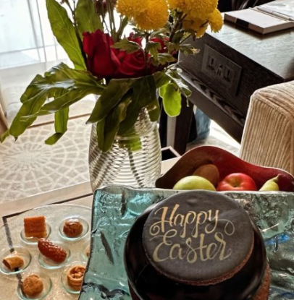
Primer: Osebna nota za praznike
V telefonskem pogovoru gost omenja, da bosta z ženo med počitnicami praznovala obletnico poroke. Zabeležite si to informacijo in med bivanjem izvedite več podrobnosti v neformalnem pogovoru, da ju boste lahko presenetili na ta dan.
Če sta redna gosta, s katerima ste že vzpostavili osebni odnos, ju lahko spremljate tudi na družbenih omrežjih. Če gostite goste druge vere med njihovimi prazniki, ju presenetite z majhno gesto (na primer s torto v sobi), da pokažete, da vam je mar.
Avtor fotografije: Gregor Jamnik

Slide 51
Zakaj so majhni detajli pomembni za goste
Kaj storiti:
Orodja in nasveti:
Za sporočila uporabite recikliran papir ali majhne lokalne razglednice.
Dodajte lokalni izraz (npr. »Dobrodošli!« ali »Dobrodošli v Mariboru!«).
Pripravite košarico z majhnimi sezonskimi izdelki – zeliščnim čajem, domačo marmelado ali suhim sadjem iz regije.
Gosti se spominjajo občutka, ne le pohištva.
Ročno napisana sporočilca, lokalne dobrote ali sveže cvetje lahko ustvarijo toplo in prijetno vzdušje.
Osebni dotiki ustvarjajo čustveno povezavo, kar vodi do boljših ocen in ponovnih obiskov.
Gostom pokažite, da so več kot le rezervacija.
51

Slide 52

Primer: S pozdravi za redne goste
Ročno napisana kartica bo še dodatno izrazila vašo iskrenost in hvaležnost za ponovni obisk.
Dodajte svojemu posvetilu pozornost, ki prihaja iz srca, ki jo je mogoče porabiti ali shraniti kot spomin.
52

Slide 53
"Enostavne ideje za osebne dodatke, ki ne stanejo veliko."
Kaj storiti:
Pustite kratek seznam svojih najljubših kavarn, tržnic ali sprehajališč v bližini.
Uporabite vonj: lahka vrečka sivke, sveži citrus v kuhinji ali pomirjujoča zeliščna mešanica.
Ponudite gostom ponovno uporabno nakupovalno vrečko ali dežnik.
Praznujte posebne trenutke – vprašajte, ali praznujejo kaj posebnega, in pustite sporočilo ali majhno pozornost.
Orodja in nasveti:
Ustvarite preprosto, ponovno uporabno dobrodošlico s pomočjo Canva.
QR-koda, ki povezuje na vaš osebni Google Map s priporočili.
Uporabite predloge za sporočila gostom, ki vključujejo toplo dobrodošlico, prilagojeno sezoni ali prazniku.
53

Slide 54
"Da se bo vaš prostor počutil posebnega in nepozabnega."
Kaj storiti:
Orodja in nasveti:
Hranite mapo ali knjižico z zgodbami gostov, lokalnimi dogodki in majhnimi presenečenji.
Uporabite blagovno znamko dobrodošlice ali natisnite svojo gostiteljsko ime/logotip, če ga imate.
Fotografije preteklih gostov (z dovoljenjem) ali zahvalna pisma razstavite v prijetnem kotičku.
Dodajte majhne predmete, ki odražajo vašo regijo: lokalne izdelke, rastline ali zgodovinske fotografije.
Vključite knjigo gostov, v katero lahko obiskovalci vpišejo komentarje, risbe ali potovalne nasvete.
Prilagodite jo glede na to, kdo prihaja (npr. družina z otroki → barvne slike in barvice, poslovni potnik → zvezek in pero).
Delite kratko zgodbo o prostoru ali vaši poti kot gostitelj.
54

Slide 55
Primer: „Storitev za zmanjšanje glasnosti“
Nekatere dišave lahko znatno skrajšajo čas, potreben za uspavanje (kako hitro zaspite), in izboljšajo splošno kakovost spanja.
Sivka: zmanjšuje tesnobo in spodbuja globlji spanec.
Kamilica: znižuje raven stresnih hormonov in sprošča telo.
Vetiver: umirja živčni sistem in pomirja prekomerno aktivni um.
Ylang-ylang: znižuje krvni tlak in ustvarja občutek udobja.
Bergamotka: zmanjša srčni utrip in pripravi telo na počitek.
Storitev priprave postelje se običajno obravnava kot posebna pozornost, ki okrepi občutek skrbi za gosta med bivanjem.
Na primer: izkoristite svoj (zeliščni) vrt in obogatite svojo ponudbo s sprejem za globok spanec.
55

Slide 56
Mirno in profesionalno reševanje pogostih težav gostov
04
Včasih se stvari pokvarijo – in to je v redu. Pozni prihodi, izgubljeni ključi ali nezadovoljni gostje so del gostiteljstva. Ključno je, da ostanete mirni, vljudni in hitro rešite problem.
V tem delu se boste naučili, kako se s pogostimi težavami spopasti na prijazen in profesionalen način. Ugotovili boste, da si večina gostov želi le, da jih poslušate in spoštujete. Že kratko sporočilo ali hitra rešitev lahko spremenita situacijo. Pomembno je tudi vedeti, kdaj reči ne – in kako to storiti na prijazen način. Ni vam treba biti na voljo 24 ur na dan, 7 dni na teden, vendar je dobro biti pripravljen.
V tem poglavju boste našli resnične primere in preproste odgovore, ki jih lahko uporabite. Ko se dobro spopadete s težavami, se gostje spomnijo vašega prizadevanja – ne le težave.
Ključno področje učenja
56

Slide 57
"Priprava na pogoste težave, preden se pojavijo."
Kaj storiti:
Ugotovite najpogostejše težave gostov: pozni prihod, težave z Wi-Fi, hrup, nejasna navodila za uporabo aparatov.
V vodnik za goste dodajte jasne informacije, vključno z navodili „kaj storiti, če ...“.
Pripravite rezervne načrte za ključne situacije (dodatni ključi, nadomestni kontakt, številke za nujne primere).
Pustite osnovne predmete, kot so svetilka, dodatne baterije ali rezervni polnilnik, za primer potrebe.
Orodja in nasveti:
Uporabite (tiskano ali digitalno) pogosto zastavljena vprašanja s hitrimi rešitvami.
Med prihodom gostov poskrbite, da je vaš telefon napolnjen in dosegljiv.
Uporabite laminirane kartice s »hitro pomočjo« na ključnih mestih (npr. navodila za ponastavitev usmerjevalnika v bližini Wi-Fi omarice).
57

Slide 58
"Priprava na pogoste težave, preden se pojavijo."
Mlada družina je zaradi oglaševane ponudbe različnih zabavnih dejavnosti za otroke rezervirala varstvo otrok med počitnicami. Prvotna varuška je odpovedala, zato ste prisiljeni najeti novo osebo. Toda, ali bo izpolnila pričakovanja?
Bodite pripravljeni na nove goste!
Povabite svoje otroke ali druge mlajše člane družine na poskusno varstvo in animacijo. Pazite, ali je nova varuška primerna za to delo.
58

Slide 59
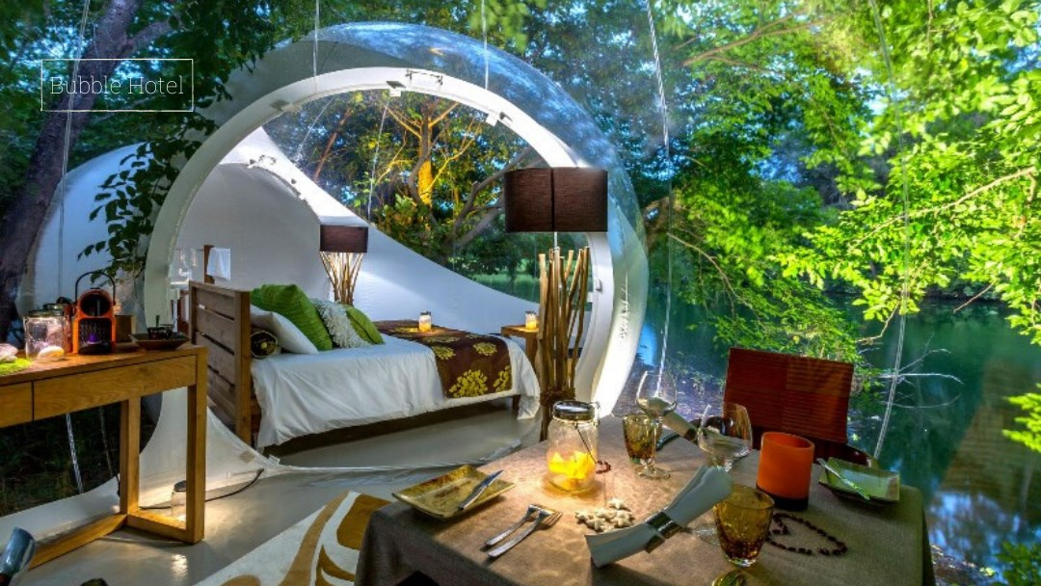
"Ohranjanje mirnosti in hitro reševanje problemov"
Kaj storiti:
Orodja in nasveti:
Uporabljajte mirne fraze: „Hvala, da ste me obvestili“, „Razumem“, „To bomo rešili skupaj“.
Za sebe pripravite kratek seznam za podporo gostom.
Če uporabljate platforme, kot je Airbnb, odgovorite prek aplikacije, da se komunikacija zabeleži.
Odgovorite v 10–30 minutah, kadar je to mogoče – tudi če je to le za to, da poveste, da preverjate.
Bodite vljudni, pokažite sočutje in predlagajte jasen naslednji korak.
Če je gost razburjen, najprej prisluhnite, se mu zahvalite za opozorilo in se izogibajte obtoževanju.
Ponudite rešitev ali jasen časovni okvir: »Do 18. ure bom prinesel nov čajnik.« ali »Tukaj je hitra rešitev za grelnik.«.
Fotografija:
The Bubble Hotel, Islandija
59

Slide 60
„Preoblikovanje težav v pozitivne izkušnje“
Kaj storiti:
Orodja in nasveti:
Pripravite vnaprej napisana sporočila za nadaljnje spremljanje po rešitvi težave.
Pripravite „komplet za nego gostov“ z majhnimi darilci ali sporočilci.
Vzemite povratne informacije resno in na podlagi njih posodobite svoje informacije ali nastavitve.
Po rešitvi problema se oglasite s kratkim sporočilom: „Upam, da je zdaj vse v redu – povejte mi, če potrebujete še kaj.“
Če je bil problem resen, ponudite majhno pozornost (npr. lokalno darilo, majhen popust, poznejši odhod).
Izrazite hvaležnost za njihovo potrpežljivost: ljudje cenijo, da jih poslušajo.
Po bivanju se jim ponovno zahvalite in pokažite, da vam je mar.
60

Slide 61
Spodbujanje ocen, ponovnih obiskov in priporočil
05
Pozitivne ocene so eden najboljših načinov za rast vašega gostinskega podjetja. Večina gostov z veseljem pusti oceno – potrebujejo le majhen opomnik. Naučili se boste, kdaj in kako prositi na naraven in vljudni način. Pogovarjali se bomo tudi o tem, kako narediti bivanje tako nepozabno, da se bodo gostje želeli vrniti. Preprosta sporočila za spremljanje ali zahvalna pisma lahko pomagajo graditi zvestobo. Lahko dodate tudi majhne dodatke ali ponudbe za ponovne goste.
Gosti, ki se počutijo cenjeni, to pogosto povedo svojim prijateljem in družini. Tako delujejo priporočila iz ust v usta – in so zelo močna. Ta del vam pomaga rasti, ne da bi porabili denar za oglaševanje ali velike marketinške akcije. Prijaznost, kakovost in nadaljnje spremljanje vodijo do boljših ocen in ponovnih rezervacij.
Ključno področje učenja
61

Slide 62
"Enostavno prositi za ocene"
Kaj storiti:
V 24 urah po odhodu gostov pošljite zahvalno sporočilo, v katerem vljudno prosite za oceno.
Sporočilo naj bo kratko in prijazno: „Z veseljem smo vas gostili – zelo bi bili hvaležni, če bi nam pustili kratko oceno.“
Omenite, da ocene pomagajo majhnim gostiteljem, kot ste vi, pri rasti.
Ne prosite prekmalu – počakajte, da se njihova izkušnja konča.
Orodja in nasveti:
Uporabite avtomatska sporočila na platformah, kot je Airbnb, da načrtujete prošnje za oceno.
Shranite predlogo za prošnjo za oceno v svojem telefonu ali aplikaciji za beležke.
V natisnjen vodnik ali navodila za odhod vključite QR-kodo, ki neposredno povezuje na vašo stran z ocenami.
62

Slide 63
"Zgradite zvestobo gostov s preprostimi ukrepi"
Kaj storiti:
Orodja in nasveti:
Vodite seznam preteklih gostov in zapiske o njihovih preferencah (npr. „ljubitelj kolesarskih izletov“).
Uporabite e-pošto ali neposredna sporočila (če to omogoča platforma), da občasno ostajate v stiku.
Ponudite kartico »kmalu se vrnite« s preprosto promocijsko kodo ali kontaktno številko.
Pustite osebno zahvalno kartico ali pošljite e-poštno sporočilo nekaj dni po njihovem bivanju.
Povabite goste, da se vrnejo, in jim ponudite majhen popust ali dodaten bonus (npr. brezplačen zajtrk).
Omenite lokalne dogodke ali festivale, zaradi katerih bi se morda želeli vrniti.
Vsakega gosta obravnavajte kot potencialnega rednega gosta, tudi če je pri vas le enkrat.
Fotografija:
The Bubble Hotel, Islandija
63

Slide 64

Primer
Zvestoba gostov s preprostimi ukrepi
Razpršen hotel Jeruzalem, Slovenija
Kliknite za ogled
Razpršen hotel v Jeruzalemu v Sloveniji združuje različne namestitvene enote, vinske kleti, kulinarične lokacije in lokalne znamenitosti v enotno usklajeno gostinsko izkušnjo. Da bi v celoti izkoristili potencial tega modela, je vključevanje lokalnih deležnikov bistveno za ustvarjanje multiplikacijskega učinka prek skupne promocije in skupnega ustvarjanja vrednosti. Ponudite svojim gostom verodostojna priporočila in izboljšajte njihovo zvestobo.
Fotografija: Razpršen hotel Jeruzalem
64

Slide 65
„Kako lahko ustno priporočilo pomaga rasti vašemu podjetju“
Kaj storiti:
Goste spodbudite, da vaš lokal priporočijo prijateljem ali družini.
Povejte nekaj takega: "Če poznate koga, ki obiskuje Maribor, mu lahko posredujete moje kontaktne podatke – z veseljem ga bom gostil!"
Olajšajte deljenje informacij tako, da jim ponudite vizitko ali Instagram profil.
Prosite za dovoljenje, da lahko delite fotografije ali zgodbe gostov (če vas označijo v svojih objavah). Deljenje pristnih izkušenj gostov gradi zaupanje in privablja potencialne goste.
Orodja in nasveti:
Ustvarite preprosto »kartico za priporočilo« ali digitalno zahvalo s svojimi kontaktnimi podatki in podatki za IG/Facebook.
Na svojem profilu za rezervacije objavite komentarje ali fotografije zadovoljnih gostov (z njihovim soglasjem).
Uporabite socialno dokazilo: dobre ocene privabijo več rezervacij in hitreje gradijo zaupanje kot oglasi.
65

Slide 66
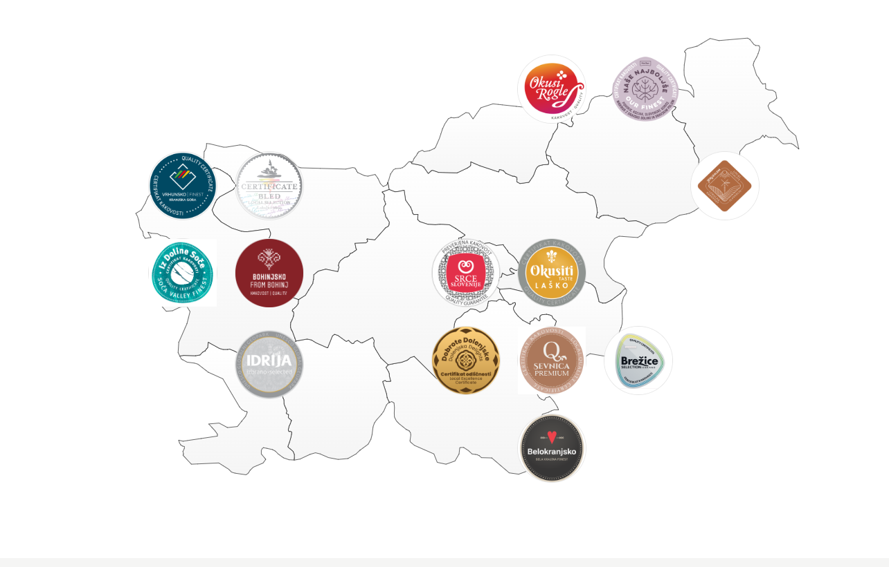
PRIMER: Kako delati in vzpostaviti stik z lokalno skupnostjo
Avtor fotografije: iZVORNO SLOVENSKO
IZVORNO SLOVENSKO
Teritorialne kolektivne blagovne znamke predstavljajo edinstven koncept v trženju in prepoznavnosti lokalnih visokokakovostnih izdelkov in storitev. Ta pristop ne le spodbuja lokalno gospodarstvo, ampak tudi ustvarja močno povezavo med različnimi akterji sodobnega razvoja v regiji – od kmetov, prek ponudnikov gostinskih storitev, do ponudnikov pustolovskih doživetij. V svojo ponudbo vključite lokalne certificirane izdelke, ki povečajo vrednost vašega priporočila.

Slide 67
Praktična vaja: Test znanja o izkušnjah gostov
Kako naj zaprosite gosta za oceno?
Pred prijavo
Med prvo nočjo
V 24 urah po odjavi
Šele po prejemu pritožbe
Pravilen odgovor: C
67

Slide 68

Dodatno branje
Potovanje gosta v hotelu: kako analizirati (korak za korakom)
Kliknite za branje
Podroben vodnik za načrtovanje celotne poti gosta – od »sanjarjenja« do ocene po bivanju – s poudarkom na fazah, stičnih točkah in strategijah optimizacije.
68

Slide 69

Dodatno branje
Gostoljubnost v digitalni dobi: upravljanje kakovosti brez prisotnosti na kraju samem (Forbes)
Kliknite za članek
Mnenjski članek, ki raziskuje upravljanje na daljavo, nadzor kakovosti in kako ohraniti odličnost storitev v digitalnem svetu gostinstva.
69

Slide 70
Modul 5 (2. del)
Dobro opravljeno
Poglavje 2: Orodja in sistemi za učinkovito delovanje
Poglavje 3: Pametna rast
– partnerstva, dodatna prodaja in dolgoročno načrtovanje
Zaključili ste … Modul 5 (1. del)
Poglavje 1: Upravljanje potovanja gosta – pred, med
in po bivanju
Naslednje je …

